Slide 1
Infrastruktura dobíjecích stanic pro elektromobily v ČR

Slide 2
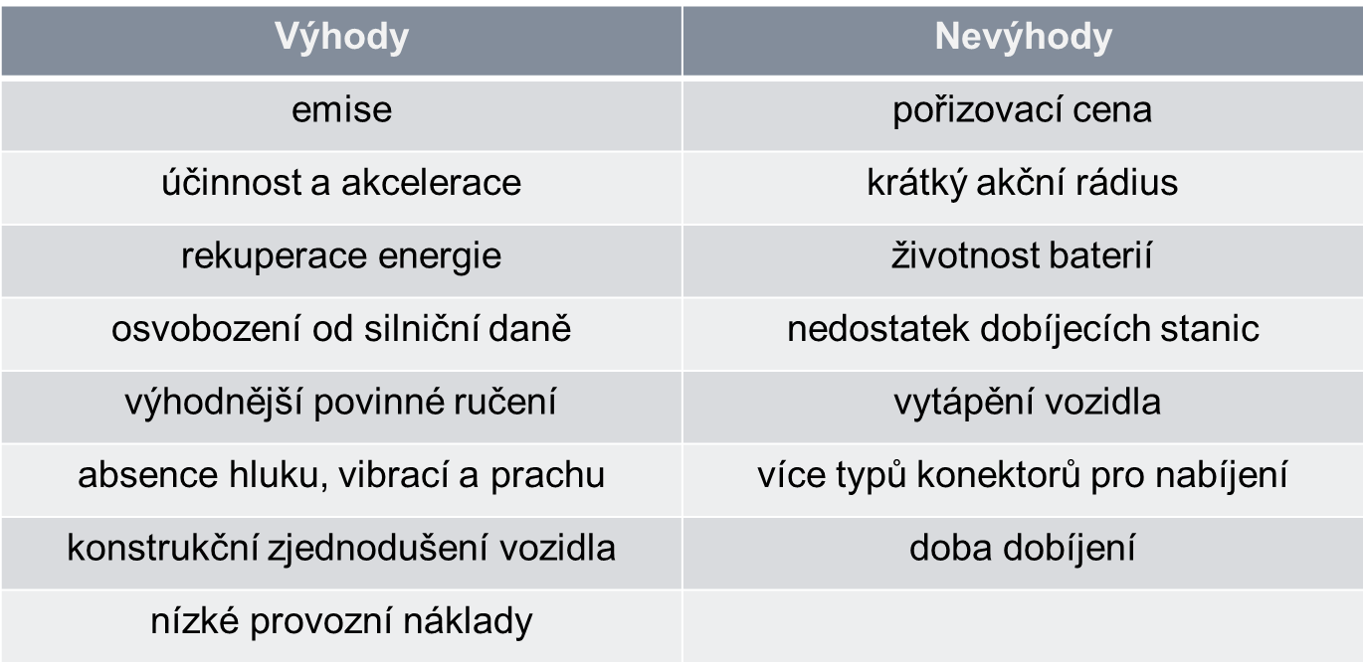
Výhody a nevýhody
Notes:
Cena nového elektromobilu v rozmezí 600 000 – 900 000 Kč. Životnost baterie okolo 100 000 km (9 – 11 let).

Slide 3
Historický vývoj (1/7)
v roce 1895 zkonstruoval Fr. Křižík první elektromobil na našem území
tento první elektromobil byl osazen stejnosměrným elektromotorem o výkonu
3,7 kW, byl ovládán pomocí pák a měl poháněnou zadní nápravu přes planetové soukolí
za svůj život zkonstruoval Křižík celkem tři prototypy elektromobilů
Notes:
První elektromobil byl vynalezen o 60 let dříve (v roce 1835) profesorem Stratinghem z Nizozemí.

Slide 4
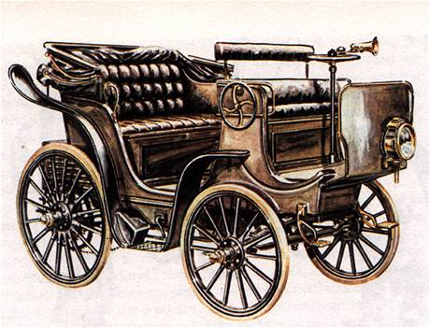

Slide 5
Historický vývoj (2/7)
na přelomu 19. a 20. století bylo v USA v provozu více elektromobilů než klasických automobilů
úpadek ve 30. letech 20. století
důvody:
  vzrůstající potřeba cest na větší vzdálenosti
  vynález elektrického startéru (1912)
  sériová výroba levných automobilů (Ford)
  nová ložiska ropy a rozvoj petrochemie
Notes:
- V provozu bylo v USA okolo 35 tisíc eletromobilů.

Slide 6
Historický vývoj (3/7)
renesance v ČSSR až s příchodem ropné krize v 70. letech 19. století
funkční prototyp elektromobilu EMA 1 (1971)
v ČSSR byl v roce 1980 založen klub příznivců elektromobilů s názvem: Československý Klub elektromobily
výroba: Škoda Eltra, Eltra 151 Pick-up (Česká pošta), Tatra Beta
Notes:
Vývoj ve Výzkumném ústavu elektrických strojů točivých v Brně. Dnes Elektromobily občanské sdružení.

Slide 7
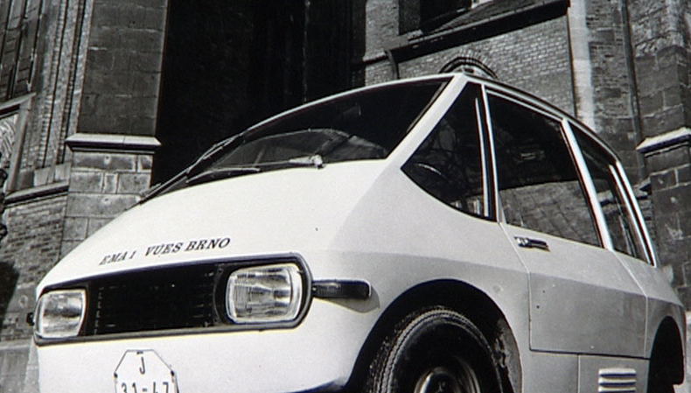
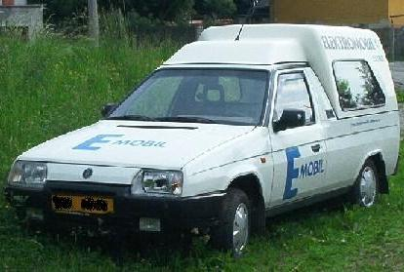
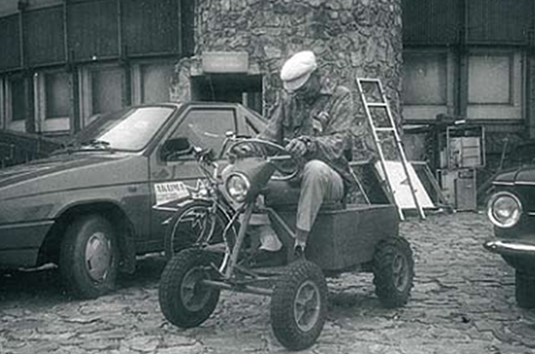
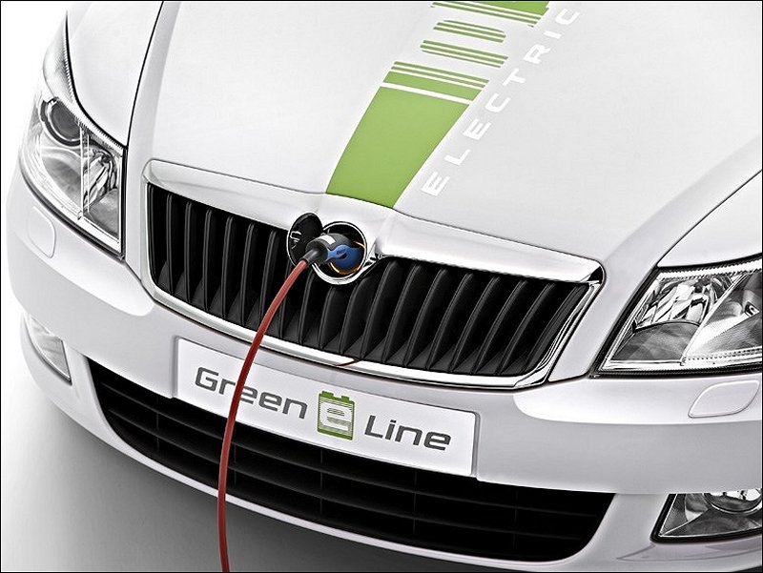

Slide 8
Historický vývoj (5/7)
společnost Škoda-Auto a.s. dnes propaguje elektromobily s hybridním pohonem ve své ekologické sérii Green Line
první elektromobil Škoda Octavia uveden
do prodeje v roce 2014
na straně výrobců elektrobusů je nejvýraznějším zástupcem společnost SOR Libchavy s.r.o.
s autobusy SOR EBN 10,5 a SOR EBN 8

Slide 9
Historický vývoj (6/7)
v minulosti probíhalo dobíjení elektromobilů výlučně v soukromí (dílny, garáže)
výjimka: Vídeň, přelom 19.a 20. století:
systém veřejných elektrických kočárů, které měly své dobíjecí stanoviště v plůtku
na chodníku před Sachrovou cukrárnou
s úpadkem elektromobilů byl zastaven také rozvoj dobíjecích stanic

Slide 10
Historický vývoj (7/7)
2007 – uvedená do provozu první moderní dobíjecí stanice ve městě Desná v Jizerských horách
2011 - pražských Vršovicích zahájen provoz první veřejné rychlonabíjecí stanice ABB Hermes 1.0 o výkonu 50 kW s časem dobití v řádu desítek minut
2012 - ČEZ a.s. otevřel první ultra rychlou veřejnou dobíjecí stanici; ta dokáže dobít akumulátor na kapacitu 80 % za 20 minut

Slide 11
Současný stav sítě (1/9)
v ČR více jak 200 veřejných dobíjecích stanic
elektromobilů bude v provozu přibližně stejný počet
náklady na vybudování dobíjecí stanice jsou přibližně 0,5 mil. Kč (záleží na okolnostech)
ze strany státu v současnosti neexistuje žádná podpora ani dotace

Slide 12
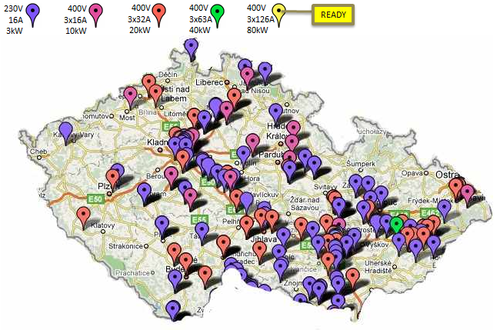

Slide 13
Současný stav sítě (2/9)
výstavba nových dobíjecích stanic a rozvoj jejich sítě je plně v režii soukromých firem
ČEZ (37), Pražská energetika (28), RWE (2), ZTC Holding (2)
v Praze je síť nejhustší
PRE v Praze 15 dobíjecích stanic, umístěných z části v obchodních centrech

Slide 14
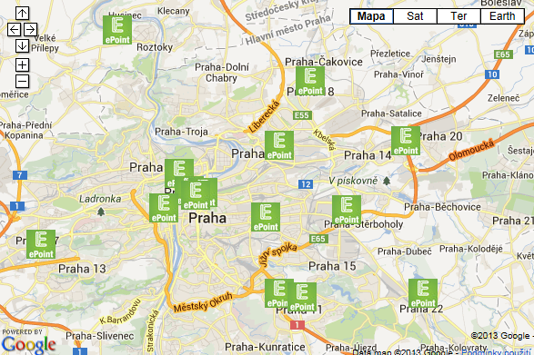

Slide 15
Současný stav sítě (3/9)
dobíjecí stanice lze dělit podle několika hledisek:
  podle vlastníka: státní, firemní, privátní
  podle přístupnosti: veřejné, přístupné s omezením, veřejně nepřístupné
  podle rychlosti dobíjení: normální (do 40 kW), rychlonabíjecí (nad 40 kW)
  podle typu napětí, proudu a výkonu dobíjecího stojanu: (V, A, kW)

Slide 16
Současný stav sítě (4/9)
  podle typu konektoru, který je akceptován:
    CHAdeMO (vozy japonské výroby)
    SAE J1772 (vozy americké výroby)
    IEC 62196 - Mennekes (vozy evropské výroby)
    GB/T 20234 (vozy čínské výroby)
zatím neexistuje jednotný typ konektoru (zásuvky), která by se používala globálně

Slide 17
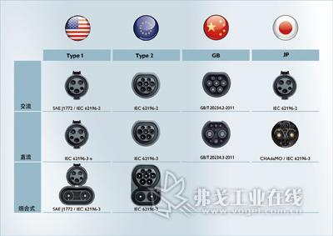

Slide 18
Současný stav sítě (5/9)
délka dobíjení = kapacita baterie / výkon dobíjecí stanice
stav baterie při začátku nabíjení je 25 %
a při odjezdu požadujeme dobití baterie na 80 % (nejběžnější situace, dojezd 100 km):
  rychlonabíjecí stanice: 15-25 min
  normální stanice: 2-5 hodin

Slide 19
Současný stav sítě (6/9)
typy baterií:
  trakční olověná baterie 40 kW/kg
  lithiové akumulátory kolem 300 kW/kg
  lithium-fosfátové více než 300 kW/kg
  baterie zinek-vzduch 370 kW/kg
  hliníkové baterie 200 kW/kg
v dnešní době jsou nejčastěji do elektromobilů zabudovávány lithiové akumulátory

Slide 20
Současný stav sítě (7/9)
princip dobíjení u stojanů ČEZ:
  dobíjecí stanice je zpřístupněna čipovou klíčenkou; každý uživatel má proto ke své identifikaci a fakturaci přidělen svůj jedinečný RFID kód
  zámek stanice se uvolní přiložením klíčenky
  vhodnou zásuvku zvolí uživatel pomocí navigace
  na displeji a do vybrané zásuvky zapojí kabel

Slide 21
Současný stav sítě (8/9)
  řídicí jednotka stanice poté ověří, zda je druhý konec kabelu správně zapojen v elektromobilu; pokud ano, spustí dobíjení
  po odhlášení uživatele se stanice opět uzamkne
  zákazníci, kteří chtějí využít tuto službu, musí mít uzavřenou smlouvu; je zde paušální poplatek, v roce 2013 to bylo 150 Kč/měsíčně.

Slide 22
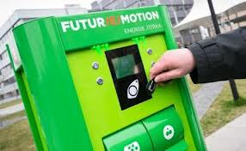
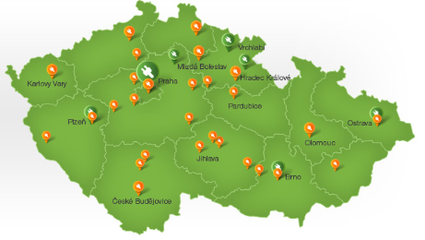
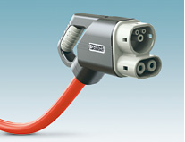
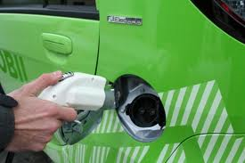
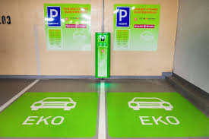

Slide 23
Nové projekty a výzkum (1/5)
EU chce značně zvýšit počty dobíjecích stanic na území jejích členských států
celkem by se mělo jednat o 0,5 mil. stanic postavených do roku 2020
na území ČR by mělo být v provozu
13 tisíc stanic:
  konektor s označením IEC 62196 tzv. „typ 2“
  spolufinancování z prostředků fondů TEN-T, fondu soudržnosti a strukturálních fondů

Slide 24
Nové projekty a výzkum (2/5)
systém Park & Charge - zaparkuj a nabij
základním prvkem tohoto systému je síť vyhrazených parkovacích míst
pro elektromobily s uzamykatelnými dobíjecími stanicemi
roční předplatné (paušální) opravňuje člena systému využívat všechny dobíjení stanice Park & Charge v rámci Evropy
tento systém vznikl v roce 1992
ve Švýcarsku a dnes je rozšířen po celé západní Evropě

Slide 25
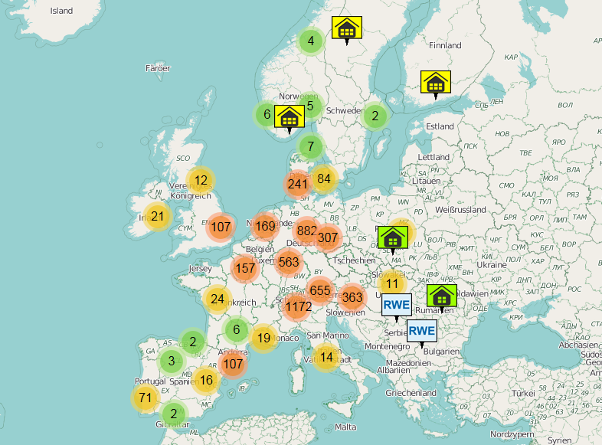

Slide 26
Nové projekty a výzkum (3/5)
Eko – carsharing je systém založený
na zapůjčování ekologických automobilů
doba zapůjčení je krátká, v řádu desítek minut či hodin
V současné době je v Praze veřejně
k dispozici cca padesát osobních aut
na stlačený zemní plyn CNG a cca třicet elektromobilů
sdružení Future Age (iniciátor projektu)
plán: 300 vozidel, 25 tisíc členů

Slide 27
Nové projekty a výzkum (4/5)
bezdrátové dobíjecí stanice:
  podstatou bezdrátového dobíjení je elektromagnetická indukce
  k bezdrátovému dobíjení jsou zapotřebí dvě speciální desky
v budoucnu by se měly stát tyto desky běžnou součástí některých silnic
elektromobil by tak bylo možné dobíjet i za plné rychlosti, takže majitele tohoto vozu by již netrápila dojezdová vzdálenost

Slide 28
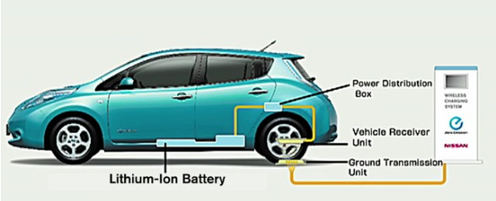
Nové projekty a výzkum (5/5)
vodní baterie
  projekt ministerstva energetiky USA
  baterie pracuje na bázi vodných roztoků anorganických chemických látek, které dokážou propustit více než jeden elektron najednou,
  čímž dosahují vyšší energetické hustoty
  to znamená, že by se mohlo dosáhnou navýšení dojezdové vzdálenosti i přes 400 km

Slide 29
Závěr (1/3)
toto odvětví zažívá technologický boom
je důležité, aby ČR nezůstávala ve vývoji pozadu a zapojila se do evropské integrované sítě dobíjecích stanic
stát by se měl více zapojit do výstavby moderní veřejné sítě dobíjecích stanic
rozvíjet všechny způsoby alternativních pohonů

Slide 30
Závěr (2/3)
příležitosti:
  nové technologie v oblasti akumulátorů
  a způsobů dobíjení
  globální integrace a sjednocení standardů
  velký potenciál růstu, ekologičnost, provozní náklady, apod.
  systémy Park & Charge a Eko–carsharing
  nové možnosti pro veřejnou hromadnou dopravu, především MHD
  možnost přestavby automobilů na elektromobily

Slide 31
Závěr (3/3)
hrozby:
  nedostatek finančních zdrojů pro rozvoj projektu
  a výzkum
  tlak lobby společností zabývajících se těžbou ropy
  nové nepřekonatelné technologické a technické problémy
  vývoj ceny lithia na světových trzích
  nedodržení prvků interoperability v tomto systému, chybějící globální dialog
  neúspěch snahy snížit cenu elektromobilů
  neúspěch snížit závislost elektromobilů
  na dobíjecích stanicích

